Slide 1
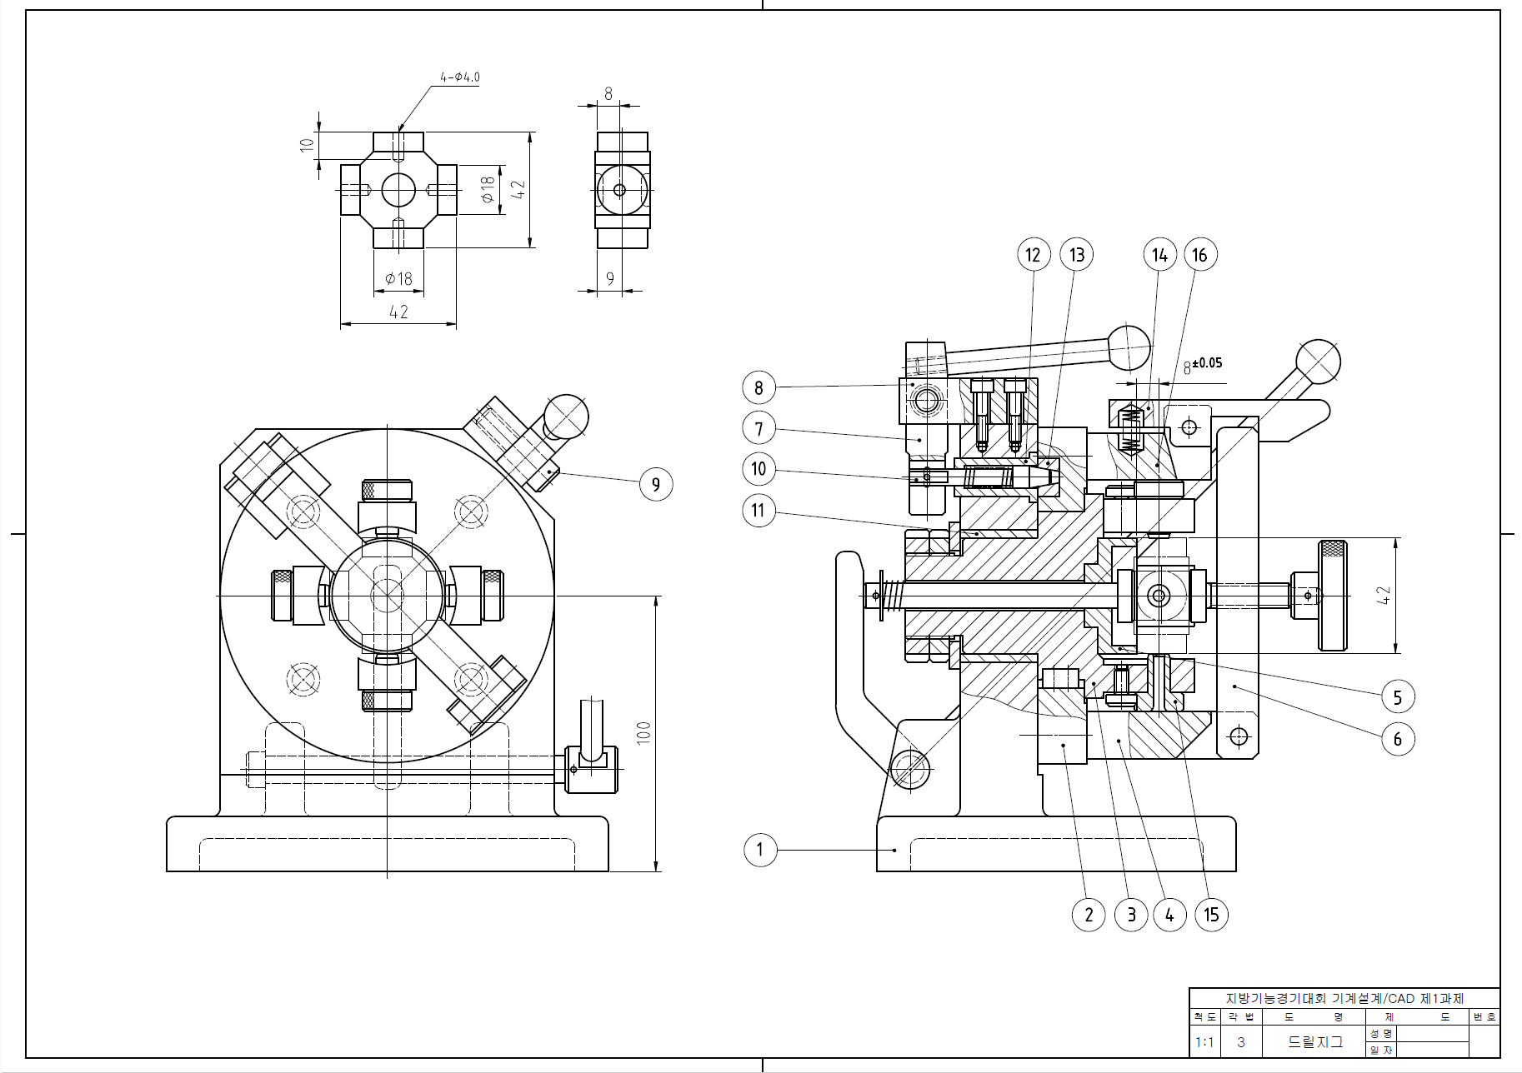
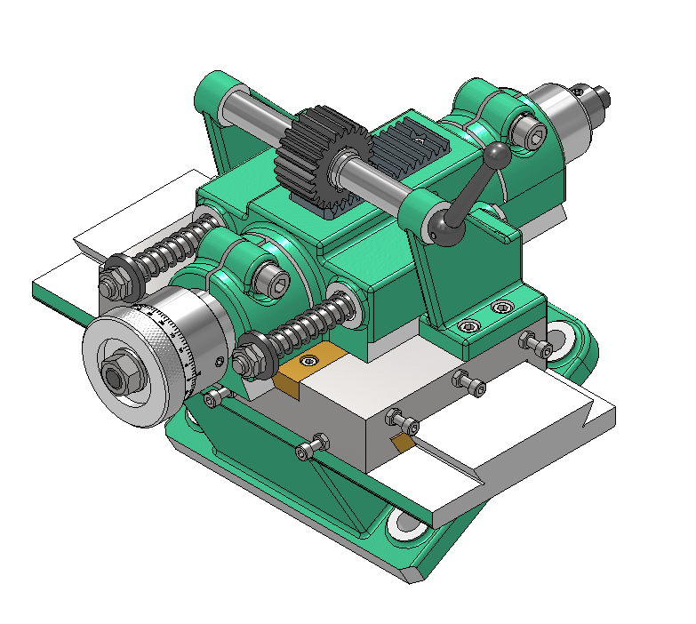
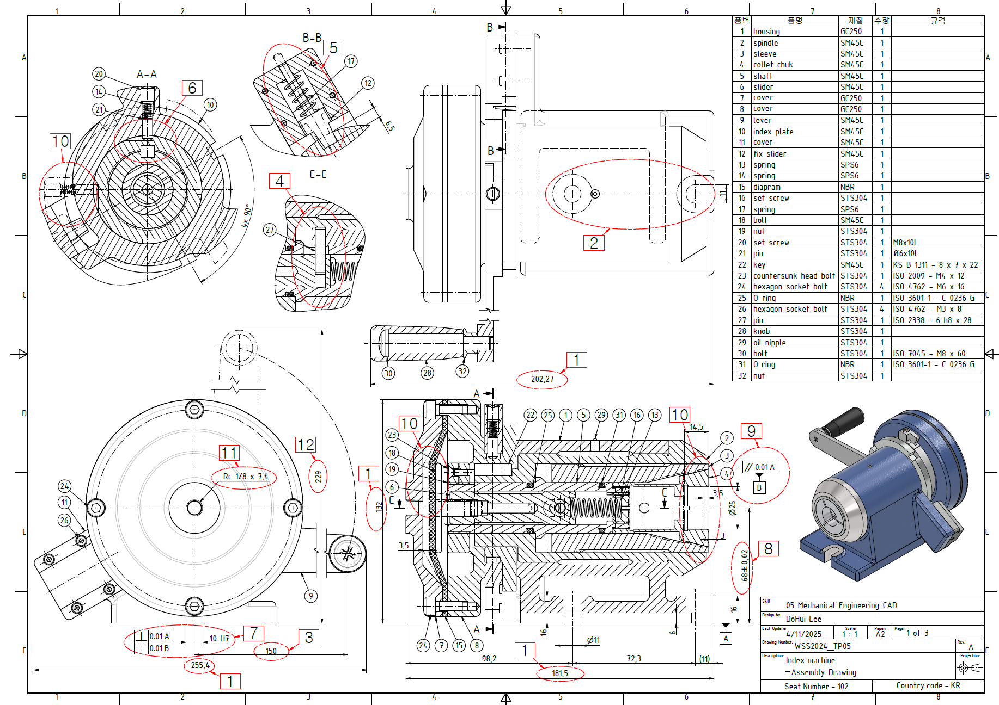
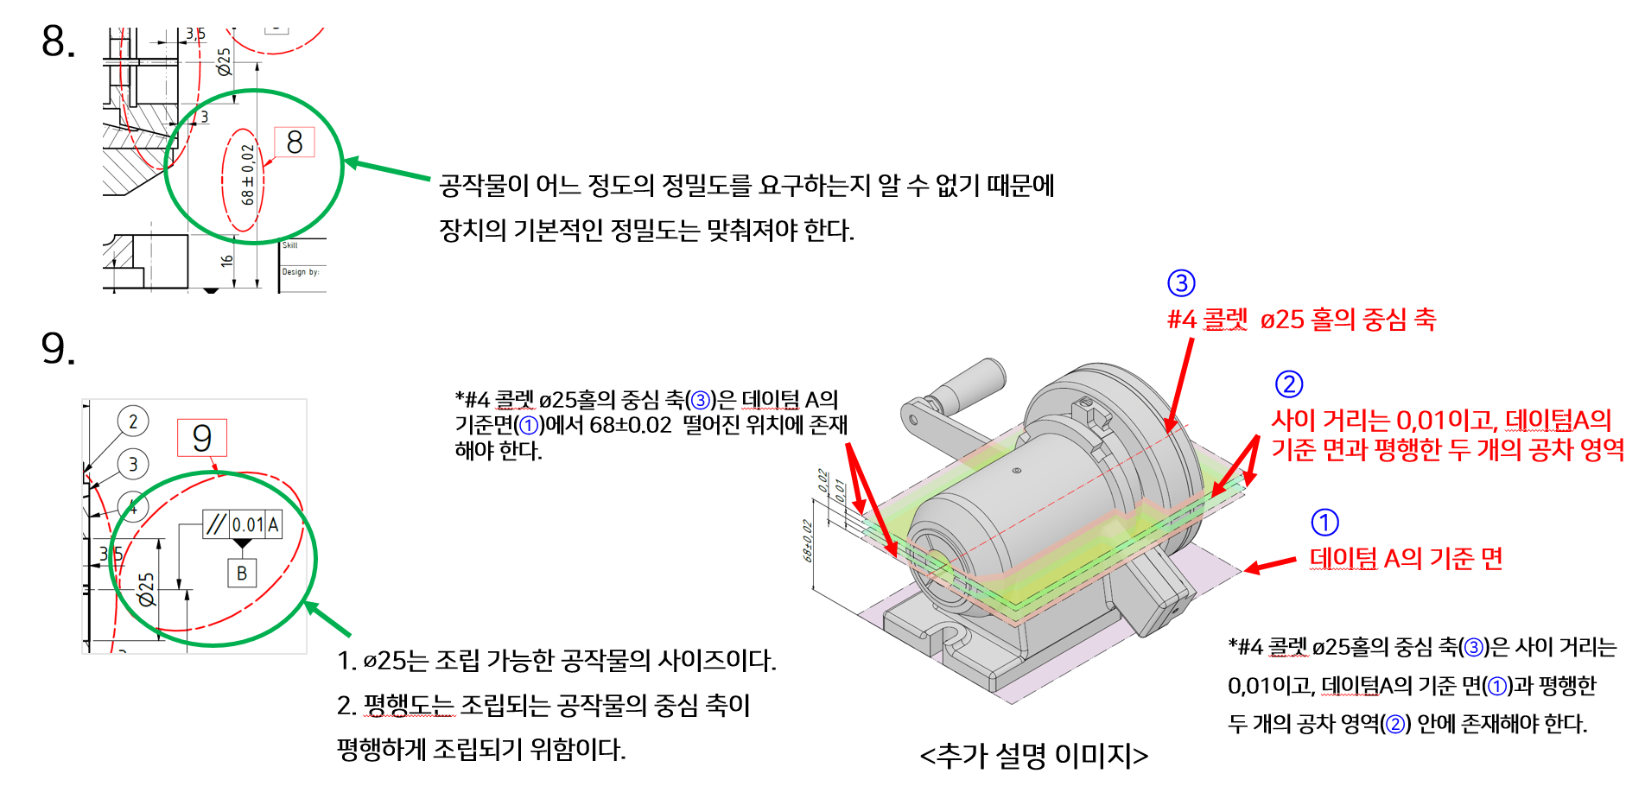
기계설계/CAD 기초 및
과제 풀이 노하우 교육
일정 : 5월 11일 ~ 13일
전수 과정 분류(NCS 분류)
15.기계 01.기계설계 02.기계설계
지방대회 과제 분석
과거 전국대회 과제 분석
직종 과제 풀이 노하우
전국대회 준비를 위한 훈련 방법

Slide 2

기계설계/CAD 기초 및 과제 풀이 노하우 교육
전수 과정 분류(NCS 분류)
15.기계 01.기계설계 02.기계설계
[과정 개요] 본 교육과정에서는 예비 숙련 기술인을 대상으로 기계설계/CAD 직종의
’26년 지방기능경기대회 과제 분석을 통해 요구사항과 직종 기초 능력인 도면 제작,
공차 개념을 이해할 수 있다.
시 간: 3일, 16시간
개설 인원: 최대 20명
합숙 여부 : 합숙 가능
기술 수준 : 중
전수 위원 소개
성명 : 박정훈 | 경력
사진 | 현 소속(직책) : 삼성전자(주) / Associate 주요 경력 - 프랑스 국제기능올림픽 기계설계/CAD 은메달 (2024) - 삼성전자㈜ 기능올림픽 기계설계/CAD 전담 코치 (2026~)
참고 교재
교재명 | 저자 | 비고
자체 교재 | - | 자체제작 교재 사용
과정 평가표
모듈명 | 세부 내용 | 미흡 | 보통 | 우수
요소설계검증 1501020110_19v3 | 요소부품의 성능과 사양을 파악할 수 있는 다양한 정보를 확보할 수 있다. 요소설계부품의 형태, 구조, 재질, 사용요건을 검토하여 설계계획에 반영할 수 있다. 요구되는 기계요소부품의 선정이 적합한지 판단하고 확인할 수 있다. | ① | ② | ③
3D형상모델링검토 1501020114_19v4 | 3D형상모델링의 관련 정보를 도출하고 수정할 수 있다. 조립품의 간섭 및 조립여부를 점검하고 수정할 수 있다. 편집기능을 활용하여 모델링을 하고 수정할 수 있다. | ① | ② | ③
도면분석 1501020115_16v3 | 작업 요구사항에 적합한 설계 자료를 수집하고 도면을 준비할 수 있다. 설계사양서 및 관련 도면을 파악하여 전체기능과 작동원리를 검토할 수 있다. 조립도 및 부품도를 파악하여 각각의 요소부품의 품명과 재질을 확인할 수 있다. 도면에서 표준부품과 호환성을 파악하여 조립부분의 형상을 검토할 수 있다. | ① | ② | ③
메커니즘구성 1501020202_19v3 | 구성요소의 기구학적인 특성을 고려하여 메커니즘에 적용 여부를 결정할 수 있다. 설계사항에 의하여, 설계할 구성부품의 기능 및 성능을 검토하고, 이를 위해 필요한 단위 구동요소들의 종류를 확인할 수 있다. | ① | ② | ③
요소부품설계검토 1501020205_19v4 | 요소부품의 조립과 분해를 고려하여 제작공정에 반영할 수 있다. 요소부품의 특성을 분석하여 소재를 선정할 수 있다. 요소부품의 종류와 특성에 따라 크기와 형상을 결정할 수 있다. 요소부품의 기능에 따라 윤활 방법, 조립방법, 기하공차, 치수공차를 결정할 수 있다. | ① | ② | ③
치공구설계 1501020210_19v3 | 생산부품의 기능, 성능 및 제원을 파악하고 특성을 분석할 수 있다. 생산부품의 장착 및 탈착이 용이하게 치공구의 공정 순서를 정할 수 있다. 위치결정구, 지지구, 클램핑 등의 요소들을 고려하여 설계할 수 있다. | ① | ② | ③

Slide 3
기계설계/CAD 기초 및 과제 풀이 노하우 교육
전수 과정 분류(NCS 분류)
15.기계 01.기계설계 02.기계설계
[과정 개요] 본 교육과정에서는 예비 숙련 기술인을 대상으로 기계설계/CAD 직종의
’26년 지방기능경기대회 과제 분석을 통해 요구사항과 직종 기초 능력인 도면 제작,
공차 개념을 이해할 수 있다.
시 간: 3일, 16시간
개설 인원: 최대 20명
합숙 여부 : 합숙 가능
기술 수준 : 중
대 상
기계설계/CAD 직종 관련 기술 습득에 관심이 있는 자, 기계설계/CAD 직종 2026년 지방대회 출전한 자
모 집 인 원
최대 20명
교 육 장 소
오프라인
교육목표(수행 준거)
주어진 요구사항과 설계도면을 해석하고 활용하여, 그에 맞는 결과물을 완성할 수 있는 능력을 함양.
요구사항에서 중요한 설계 포인트를 찾아내고 이를 모델링에 반영할 수 있는 능력을 함양.
적절한 치수공차와 형상공차를 선정하여 도면에 표현할 수 있는 능력을 함양.
교육 시간표
과목명 | 일차(시간) | 모듈명 | 세부 내용 | NCS 능력단위
기계설계/CAD 기초 | 1일차(4H) | '26년 지방대회 과제 분석 | 조립품의 간섭 및 조립여부를 점검하고 수정할 수 있다. 요소부품의 기능에 따라 윤활 방법, 조립방법, 기하공차, 치수공차를 결정할 수 있다. 설계사항에 의하여, 설계할 구성부품의 기능 및 성능을 검토하고, 이를 위해 필요한 단위 구동요소들의 종류를 확인할 수 있다. 요구사항과 주어진 2D 도면을 분석하여 과제 중요포인트를 예측해낼 수 있다. | 요소설계검증 3D형상모델링검토 도면분석 메커니즘구성 요소부품설계검토 치공구설계
 | 2일차(8H) | '25년 전국대회 과제 분석 | 과거 전국대회 요구사항과 도면, 채점기준을 교차 분석하여, 해당 과제의 주요 포인트를 파악할 수 있다. 요소부품의 조립과 분해를 고려하여 제작공정에 반영할 수 있다. 설계사양서 및 관련 도면을 파악하여 전체기능과 작동원리를 검토할 수 있다. | 요소설계검증 3D형상모델링검토 도면분석 메커니즘구성 요소부품설계검토 치공구설계
 | 3일차(4H) | 전국대회 훈련 방향 지도 | 전국대회 대비 연습 훈련을 위한 요구사항을 작성할 수 있다. 새로 추가된 공개 과제와 과거 공개 과제를 비교하여 수정 과제에 대한 대응 능력을 확보할 수 있다. | 요소설계검증

Slide 4
기계설계/CAD 기초 및 과제 풀이 노하우 교육
전수 과정 분류(NCS 분류)
15.기계 01.기계설계 02.기계설계
[과정 개요] 본 교육과정에서는 예비 숙련 기술인을 대상으로 기계설계/CAD 직종의
’26년 지방기능경기대회 과제 분석을 통해 요구사항과 직종 기초 능력인 도면 제작,
공차 개념을 이해할 수 있다.
시 간: 3일, 16시간
개설 인원: 최대 20명
합숙 여부 : 합숙 가능
기술 수준 : 중
교과 훈련 시간
총 시간(%) | NCS 전공 교과(%) | 비 NCS 교과(%)
16시간(100%) | 16시간(100%) | 시간( %)
교과목 구성
구분 |  |  | 교과목명(모듈명) | 능력단위 분류번호, 능력단위명(단원명) | 훈련시간
총계 |  |  |  |  | 16
NCS 전공 교과 | 소계 |  |  |  | 16
 | 실습 | '26년 지방대회 과제 분석 |  | 1501020110_19v3 요소설계검증 1501020114_19v4 3D형상모델링검토 1501020115_16v3 도면분석 1501020202_19v3 메커니즘구성 1501020205_19v4 요소부품설계검토 1501020210_19v3 치공구설계 | 4
 |  | '25년 전국대회 과제 분석 |  |  | 8
 |  | 전국대회 훈련 방향 |  |  | 4
비 NCS 교과 | 소계 |  |  |  | 0
 | 실습 |  |  |  | 0
훈련 교과목 운영 로드맵
일차 | 교과 구분
 | NCS 전공 교과 | 비 NCS 교과
1일차(4H) | '26년 지방대회 과제 분석
2일차(8H) | '25년 전국대회 과제 분석
3일차(4H) | 전국대회 훈련 방향 지도

Slide 5
기계설계/CAD 기초 및 과제 풀이 노하우 교육
전수 과정 분류(NCS 분류)
15.기계 01.기계설계 02.기계설계
[과정 개요] 본 교육과정에서는 예비 숙련 기술인을 대상으로 기계설계/CAD 직종의
’26년 지방기능경기대회 과제 분석을 통해 요구사항과 직종 기초 능력인 도면 제작,
공차 개념을 이해할 수 있다.
시 간: 3일, 16시간
개설 인원: 최대 20명
합숙 여부 : 합숙 가능
기술 수준 : 중
교육 인프라 리스트
일련번호 | 시설 및 장비명 | 규격(치수) | 단위 | 수량 | 비고
1 | 컴퓨터 시스템 | 프로세서 : Intel Core i7 이상 메모리 : 32GB 이상 GPU : VRAM 4GB 이상, DirectX 11 지원 HDD : SSD 512GB 이상 키보드, 마우스 : USB 방식 모니터 : 24” FHD 이상 | SET | 수강생 당 1 SET
2 | 소프트웨어 | Windows 10 Pro 64bit 한글 MS Office 2016 Pro(Ver 32bit) 이상 Adobe Acrobat Reader Autodesk Inventor Professional 2025 Autodesk AutoCAD Mechanical 2025 | SET | 수강생 당 1 SET
3 | 책상 및 의자 | 1800mm×900mm (가로×세로)/고정형 | SET | 수강생 당 1 SET

